Slide 1
Социальный проект: «Добрые сердца в каждом из нас»
Проект подготовили:
Добровольцы движения «Православный фронт»
при Троицко-Успенском кафедральном соборе
Золотова Евгения и Комарова Анастасия

Slide 2

Цель проекта: показать людям великую силу добра, через которую можно понять для себя, что волонтерство – это не только помощь нуждающимся, но и призвание и образ жизни любого человека.
Доброе дело никогда не теряется, тот, кто сеет вежливость, пожинает дружбу, тот, кто выращивает добро, собирает любовь.

Slide 3
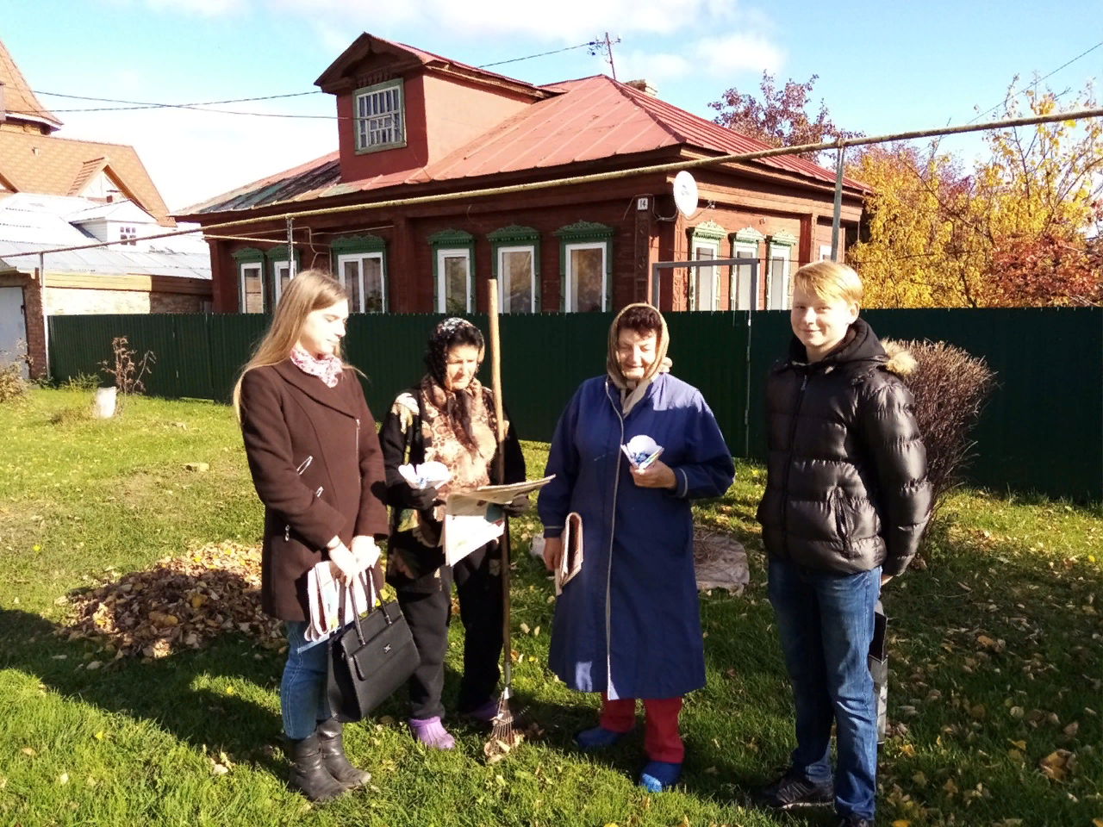
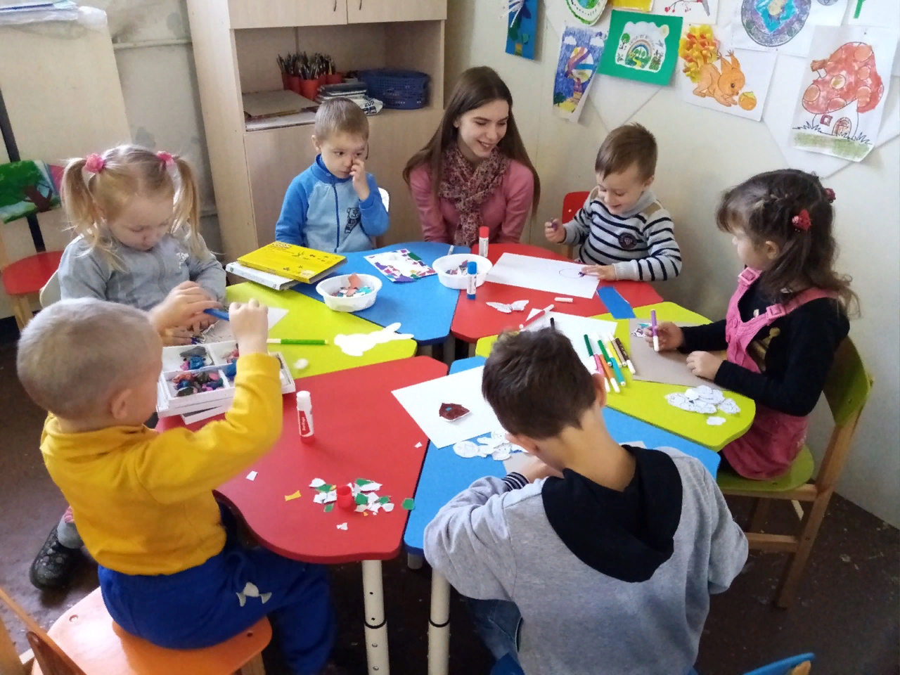
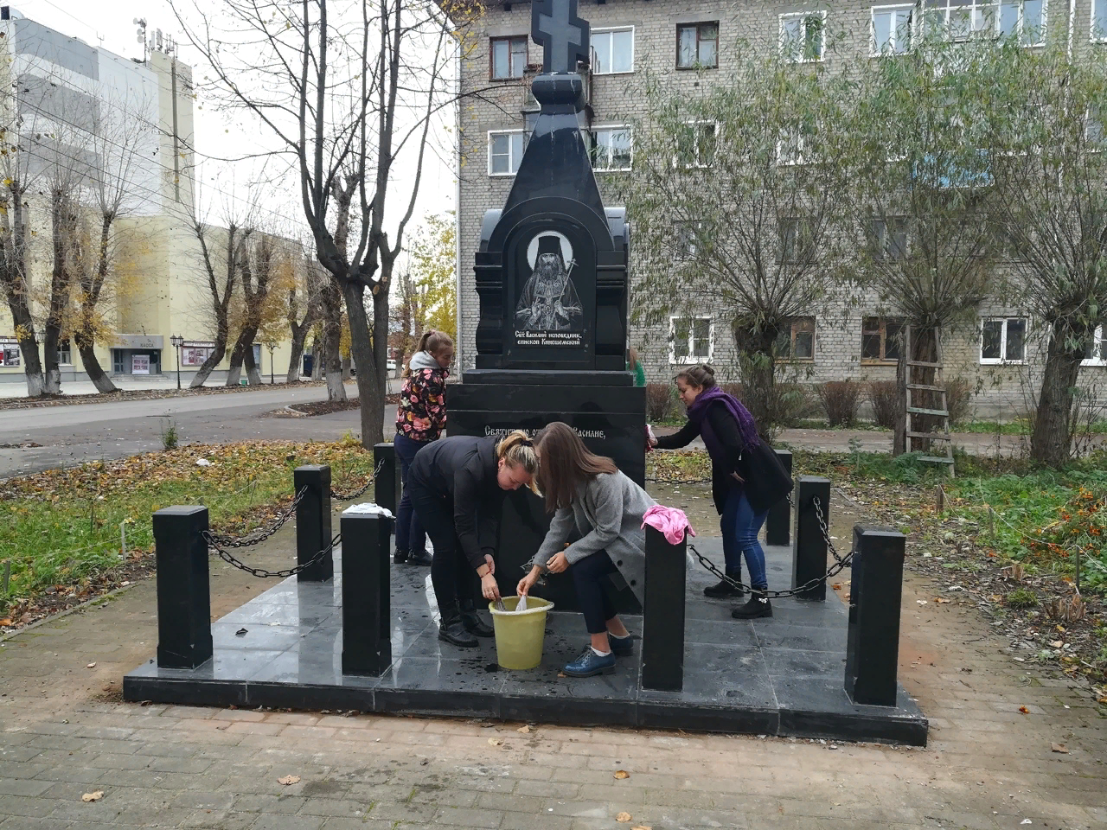
Наш проект работает через реализацию социально – значимых добровольческих мероприятий, созданных по разным направлениям.

Slide 4
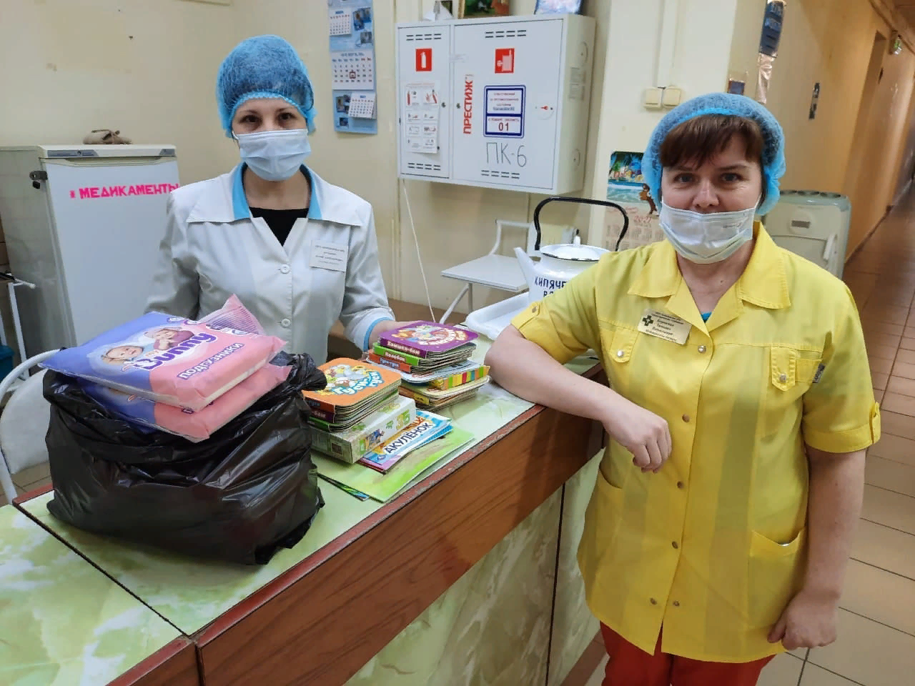
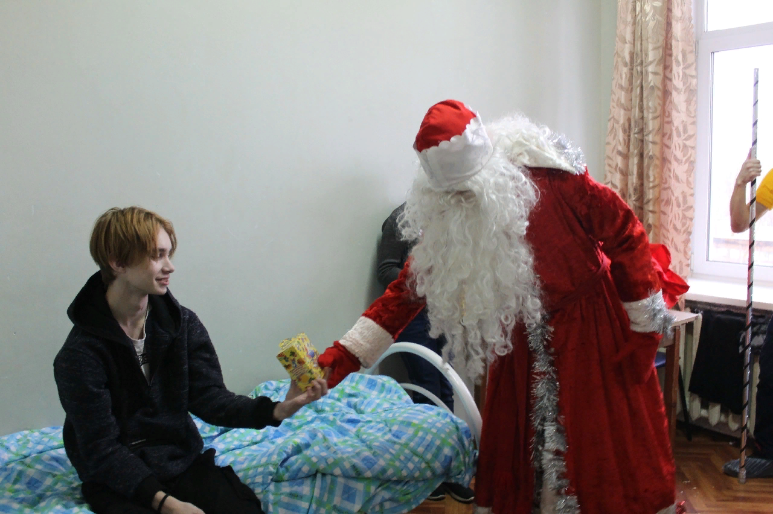
Благодаря Благотворительному фонду «Русская Берёза», в педиатрическое отделение были переданы для маленьких пациентов яркие книжки, раскраски и подгузники. Добровольцы не первый год стараются радовать юных пациентов и до пандемии были частыми гостями больницы: проводили творческие мастер-классы и поздравляли с праздниками.

Slide 5
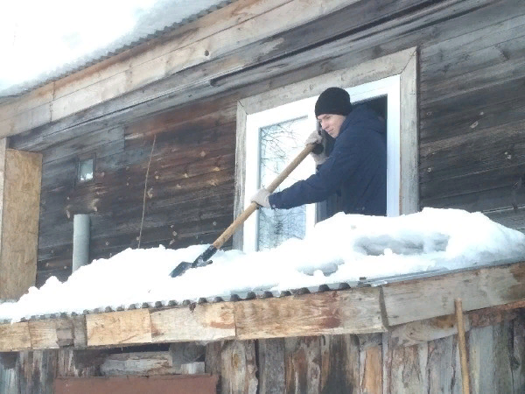
Добровольцы часто приезжают навестить бабушек и помочь им по дому. Дарить добро приятно и приятнее вдвойне получать улыбки в ответ.

Slide 6
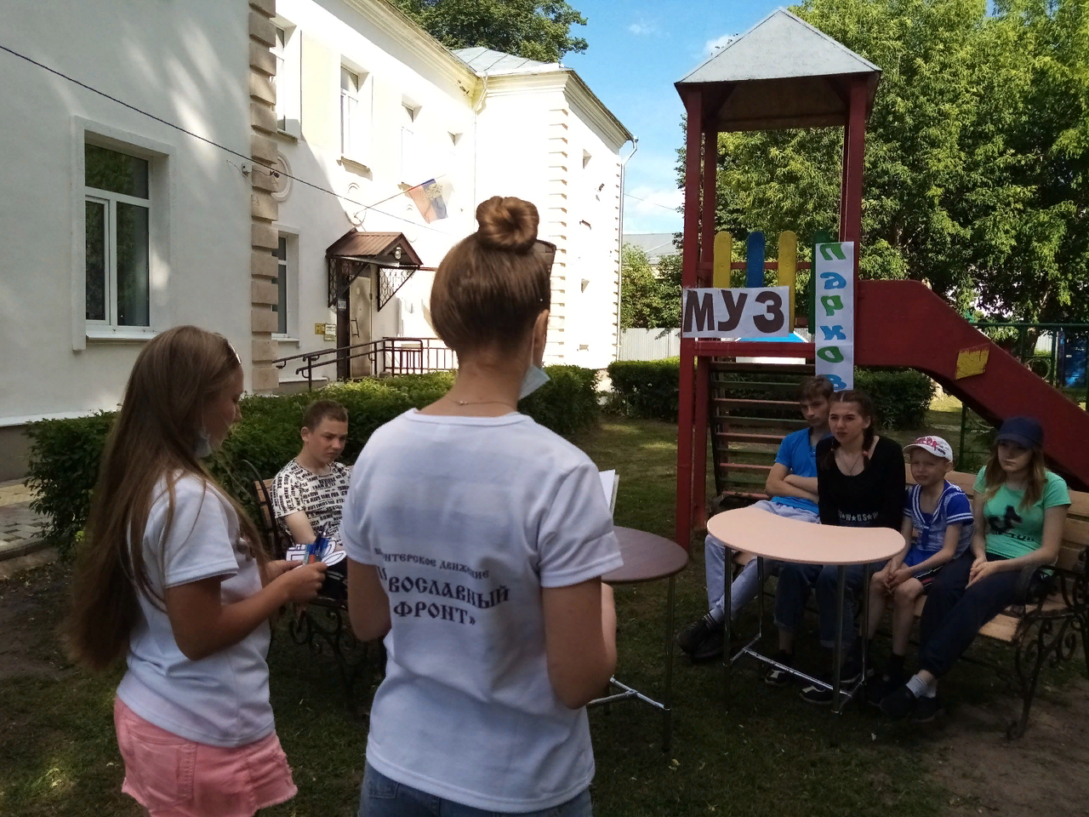
Добровольцы в гостях у ребят из Кинешемского детского дома. Говорили о музыке. Малыши помогли найти скрипку кузнечику.А ребята постарше ответили на все вопросы музыкальной викторины.Встреча прошла тепло и весело.

Slide 7
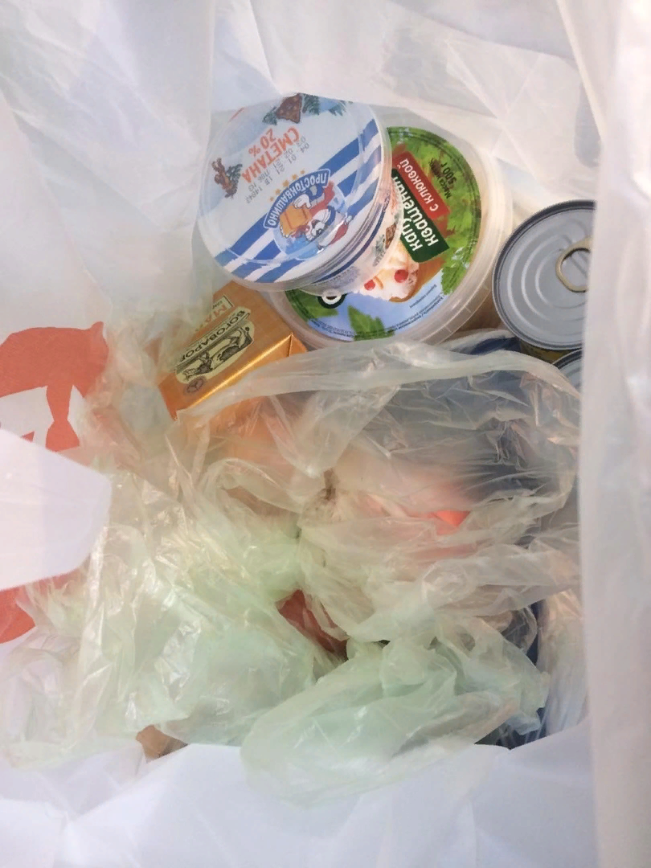
Эпидемия коронавируса изменила привычный ход жизнь практически на всех континентах.Добровольцы продолжают выезжать по просьбам прихожан, пожилых людей: привозят необходимую помощь,соблюдая все меры предосторожности.

Slide 8
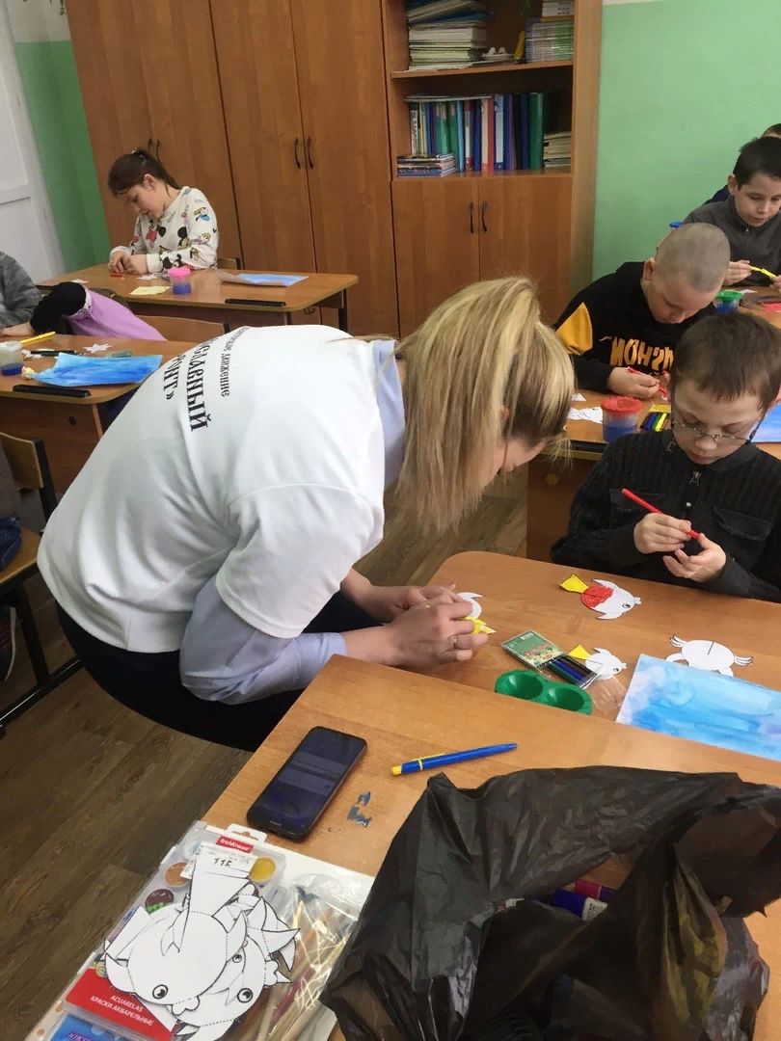
Добрая встреча с ребятами из Кинешемской Школы-Интернат. Добровольцы провели творческий мастер-класс "Подводный мир". Час пролетел незаметно.

Slide 9
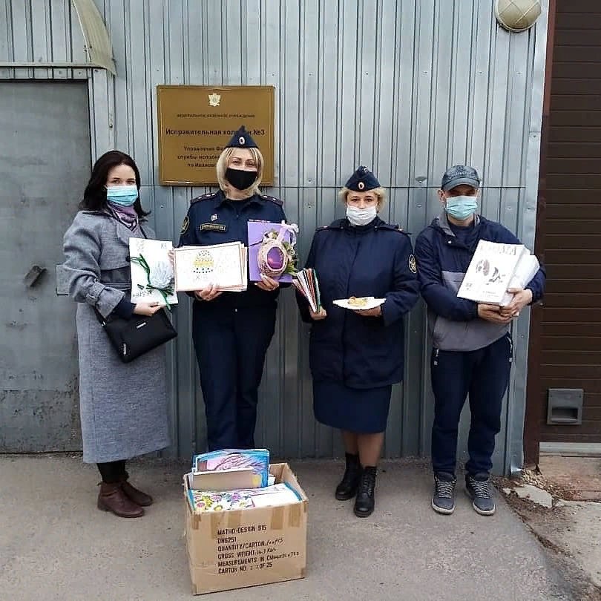
Благотворительная акция в женской колонии г.Кинешмы в честь праздника Пасхи. Более 300 открыток и рисунков, поделки и выпуск журнала "Фома" были переданы в преддверии Светлого Христова Воскресения для осужденных.

Slide 10
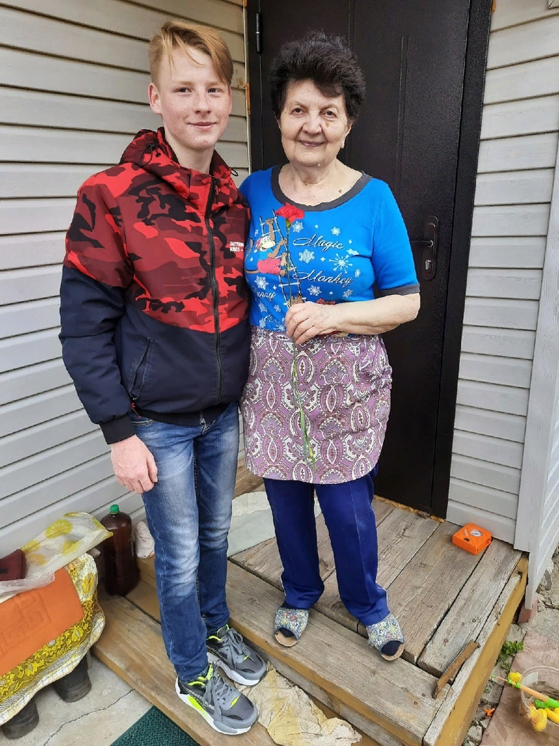
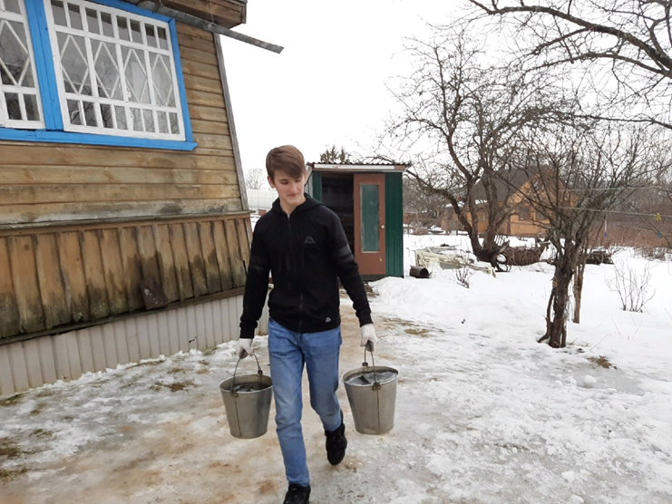
Добровольцы движения постарались скрасить одиночество и помочь пожилым людям .Ребята навестили лично в преддверии празднования Дня Победы пожилых людей, в центры социального обслуживания населения г. Кинешма и Наволоки передали письма Победы и небольшие подарки.А также в Наволоках прошла акция "Ветеран живет рядом" к которой присоединились добровольцы. Они помогли ветерану убрать с улицы и уложить во дворе поленницу дров, наносить воды.

Slide 11
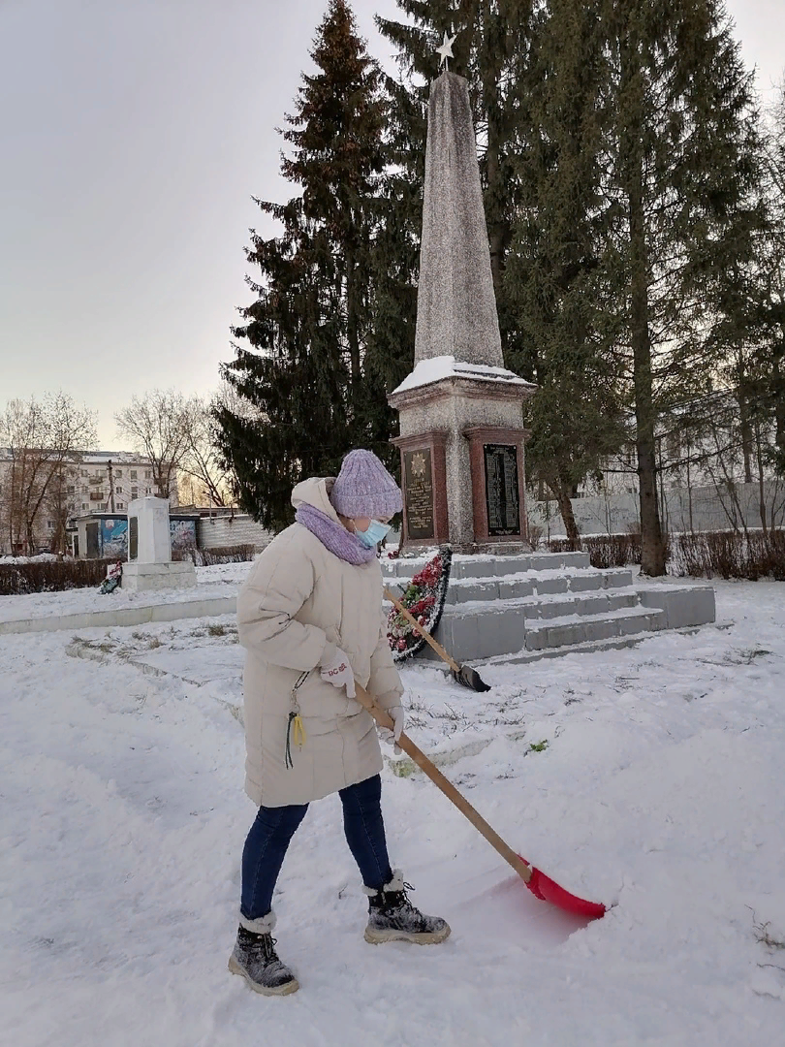
Помощь в облагораживании памятников на протяжении всего года.

Slide 12
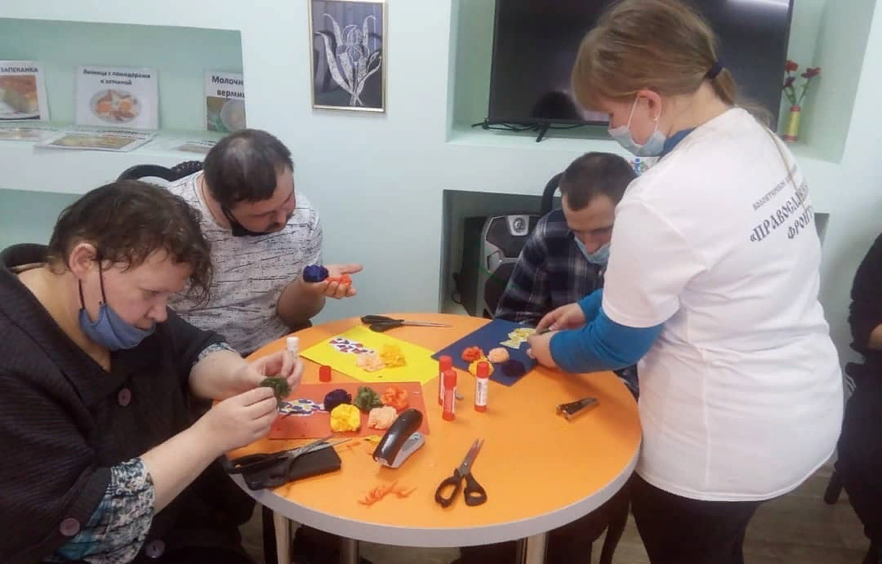
В отделении социальной реабилитации инвалидов прошло очередное мероприятие мини-проекта "АРТ-мастерская".

Slide 13
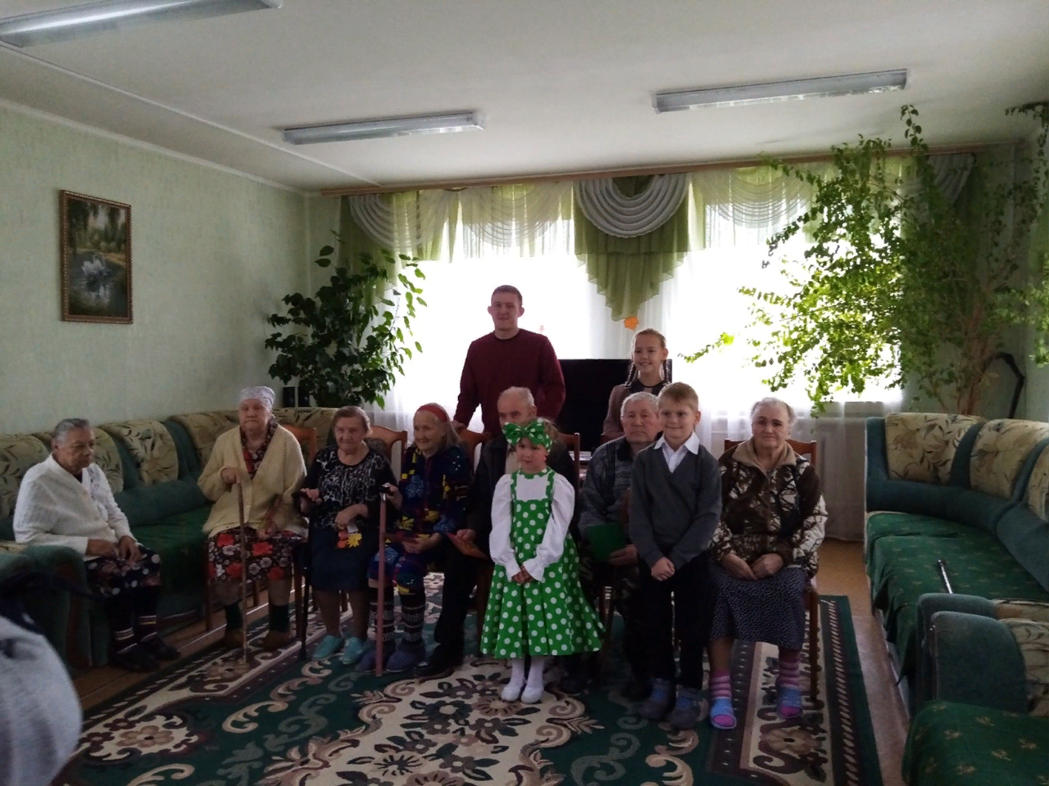
Это не громкие и не красивые слова. Это работа, долгая и плодотворная, которая помогла многим людям почувствовать доброту и отзывчивость, любовь и доверие.

